Slide 1
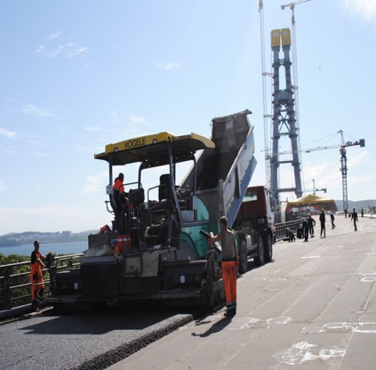
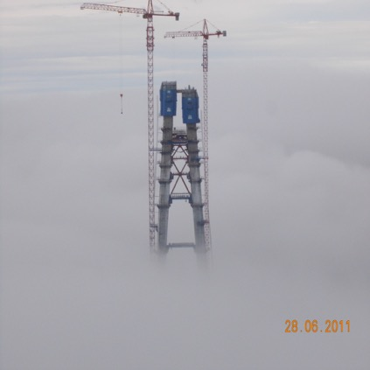
ООО «Стройсервис»
Тема: «Опыт применения ПБВ при устройстве покрытия эстакадной части мостового перехода на о. Русский через пролив Босфор Восточный

Slide 2
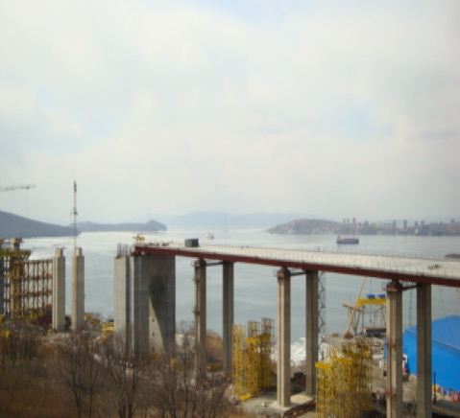
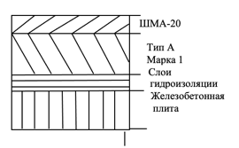
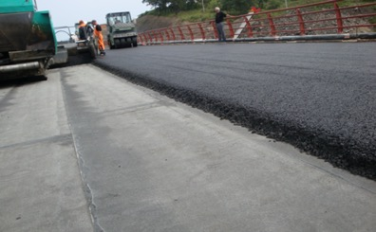
Конструкция покрытия эстакадной части мостового перехода
Общий вид эстакады
Конструкция покрытия

Slide 3
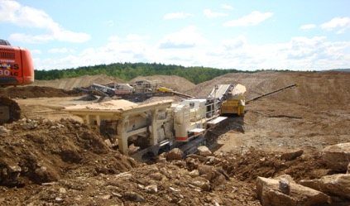
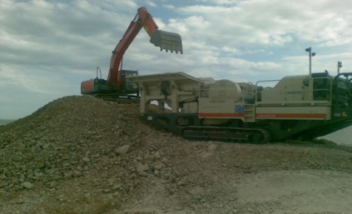
Производственные составы полимерасфальтобетонных смесей
Наименование материала | Содержание материала, для асфальтобетонной смеси типа, вида, марки (битум и целлюлозная добавка сверх 100% минеральной части).
 | Щебеночно – мастичная полимерасфальтобетонная смесь вида ЩМА-20 | Горячая плотная мелкозернистая поли-мерасфальтобетонная смесь типа А, марки I
Щебень фр 5-10мм | 12 | 23
Щебень фр 10-20мм, | 64 | 34
Песок из отсева дробления щебня фр 0-5мм, | 9 | 36
Адгезионная присадка «Wetfix BE» (% от ПБВ) | 0.35 | 0.35
Минеральный порошок, МП1, ОАО «Спасскцемент» | 15 | 7
Полимерно-битумное вяжущее на основе SBS, марки ПБВ 60 | 6.2 | 5.8
Стабилизирующая до-бавка «Viatop Premiym»; | 0.3 | -

Slide 4
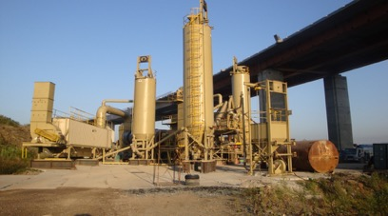
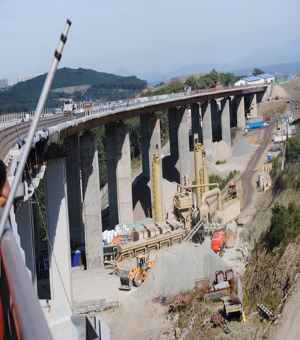
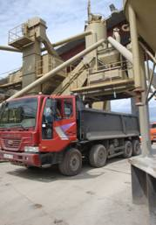
Производство полимерасфальтобетонных смесей
Асфальтосмесительная установка ALMIX модель TP 3000/200
Узел дозирования стабилизирующей добавки
Погрузка полимерасфальтобетонной смеси

Slide 5
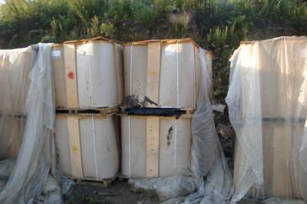
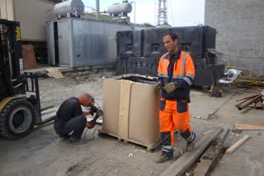
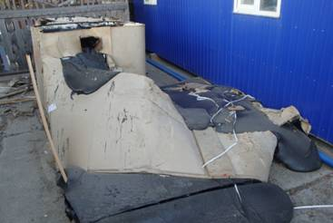
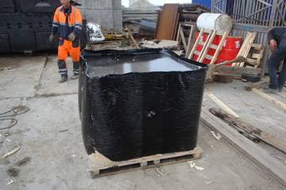
Технология применения полимерно-битумного вяжущего марки ПБВ 60
Складирование ПБВ
Подготовка контейнеров к разогреву

Slide 6
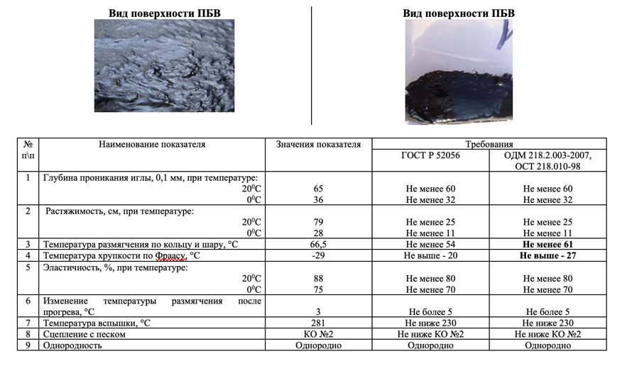
Физико-механические показатели полимерно-битумного вяжущего

Slide 7
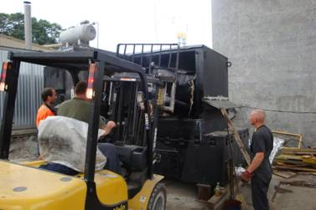
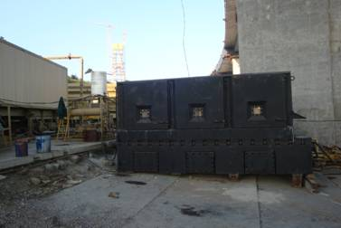
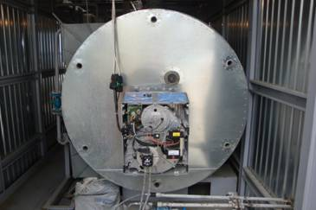
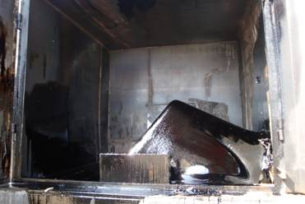
Технология применения полимерно-битумного вяжущего марки ПБВ 60
Узел разогрева ПБВ
Загрузка ПБВ
Узел разогрева термального масла
Камера разогрева

Slide 8
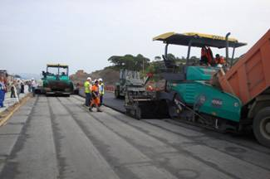
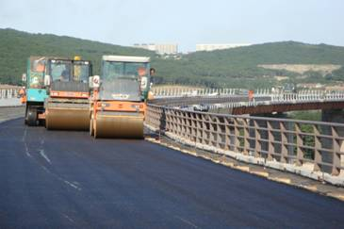
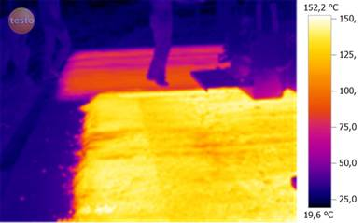
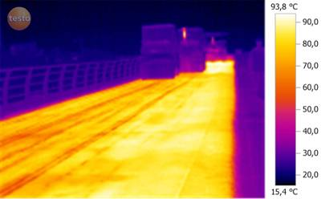
Технология устройства полимерасфальтобетонных слоев покрытия
Уплотнение полимерасфальтобетонных слоев
Устройство полимерасфальтобетонных слоев
Контроль температурных режимов при устройстве полимерасфальтобетонных слоев
Контроль температурных режимов при уплотнении полимерасфальтобетонных слоев

Slide 9
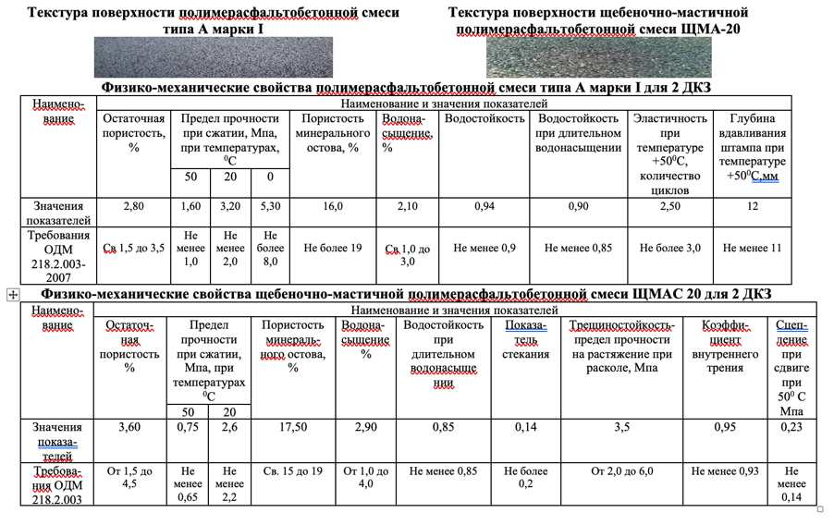
Физико-механические покзатели полимерасфальтобетонных смесей

